Slide 1
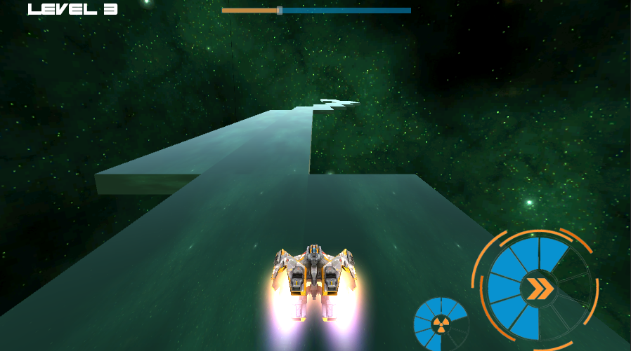
Indoor Exergames: Indoor Cycling with Smovetec
„Bahnenspiel“
Simon Weiler
Alexander Schmitt
Betreuer: Stefan Krepp

Slide 2


Inhalt
Aufgabenstellung
Hardware
Spielidee
Konzept und Umsetzung
Leveleditor
Live Demo

Slide 3
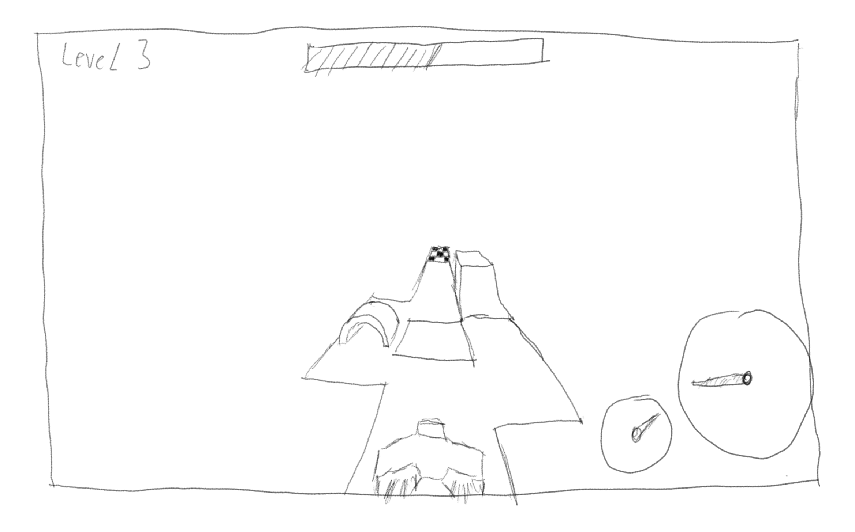
Aufgabenstellung
Bewegungsspiel entwickeln
Unity 3D
Steuerung mit dem Smovetec System
  Beine → Trittfrequenz
  Oberkörper → Neigung
Spielprinzip frei wählbar

Slide 4
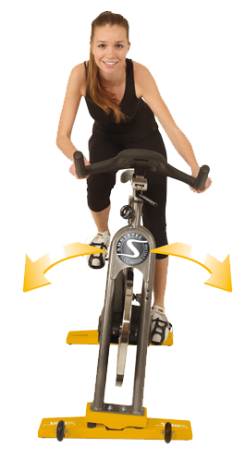
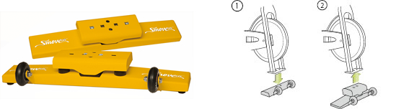
Smovetec
Plattform für Ergometer
Verschiedene Ergometer möglich
Simuliert Neigung beim Fahren

Slide 5
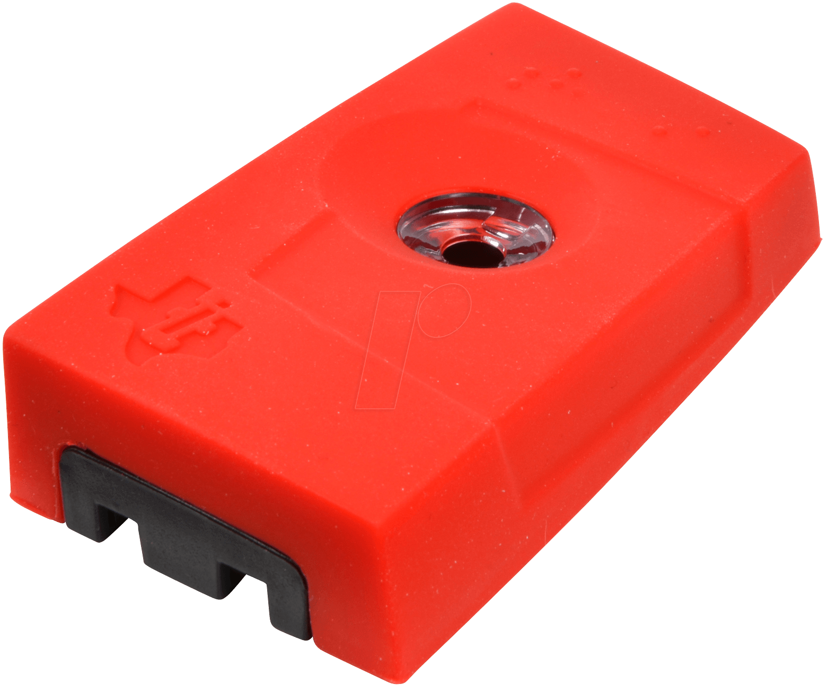
Texas Instruments - SensorTag
Externer Sensor notwendig
Bluetooth Verbindung
Bietet Sensoren für:
  Temperatur
  Feuchtigkeit
  Luftdruck
  Beschleunigung
  Magnetfelder
  Lage

Slide 6
Spielidee
Spieler steuert Raumschiff über ein Parcours
Verschiedene Hindernisse
Trittfrequenz → Geschwindigkeit
Neigung → Links / Rechts
Mausklick → Springen

Slide 7
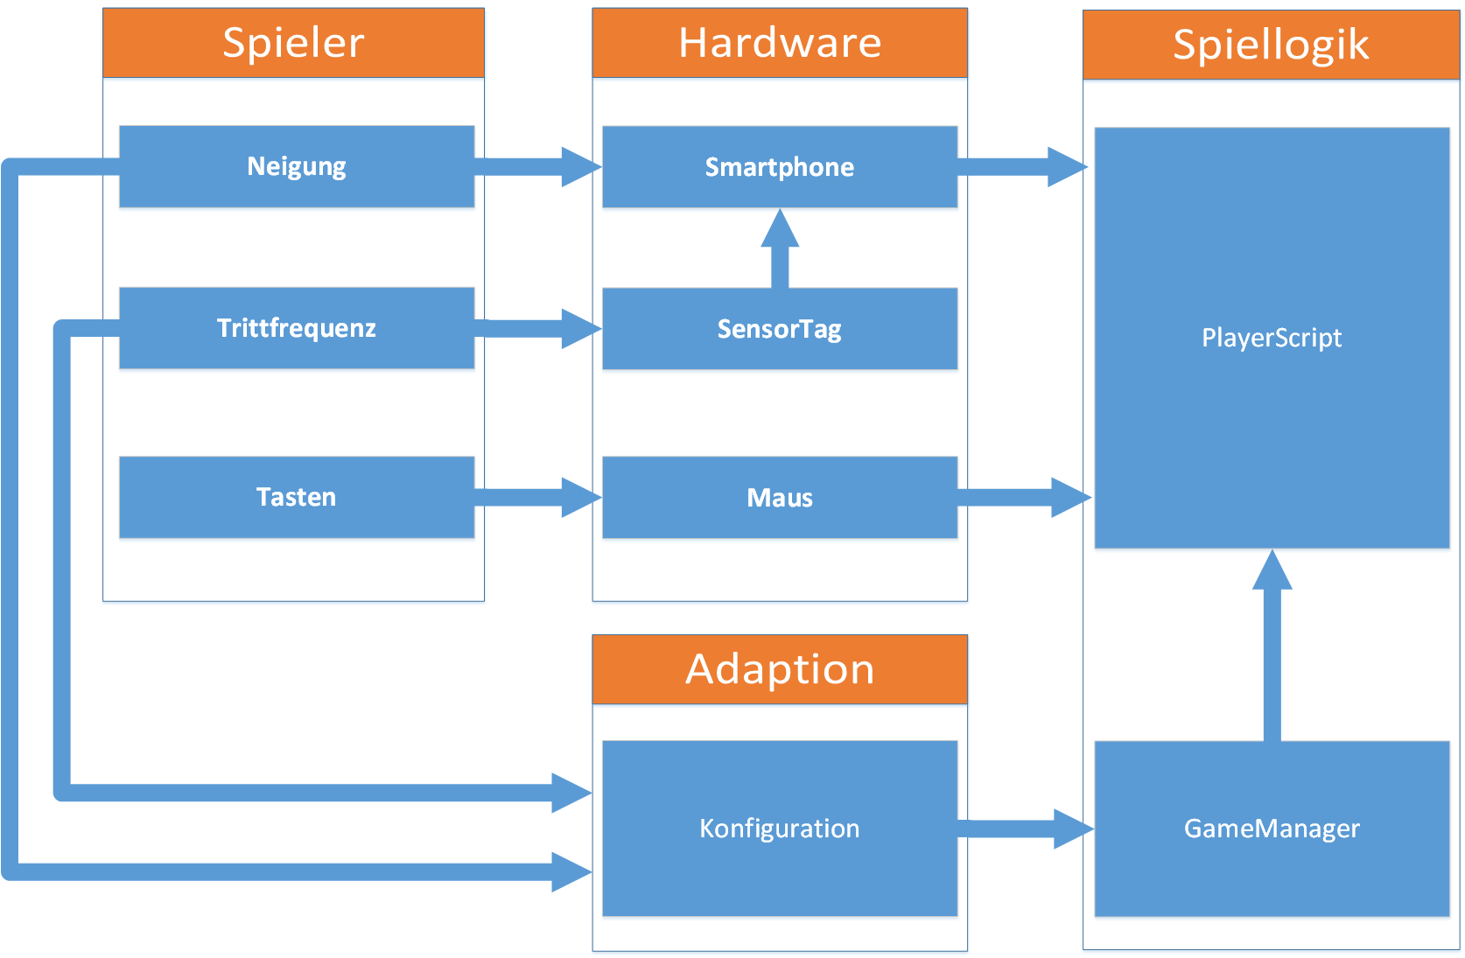
Konzept – Komponenten Diagramm

Slide 8
Umsetzung - Spielansicht

Slide 9
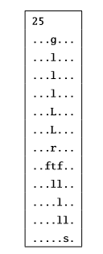
Leveleditor
Levels als .txt Datei
Erste Zeile: Verfügbare Zeit
Char ↔ Prefab Verbindung
  s → Start
  g → Ziel
  Tunnel, Rampen, Blöcke,...
Leicht eigene Objekte zu erstellen
Großbuchstaben bedeuten höhere Ebene

Slide 10

Danke für die Aufmerksamkeit! Fragen?

